Slide 1


내가 기획한 ICT가
세상을 바꾼다면?
SW개발/HW제작 설계서
프로젝트 명 : BT4.0를 활용한 밀접 접촉자 추적시스템
2022. 07. 08
(팀명) – 정회민(팀장) / 김범준 / 김준연 / 이한결
Mentor 이장원

Slide 2

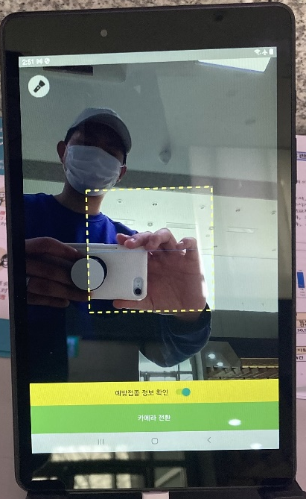
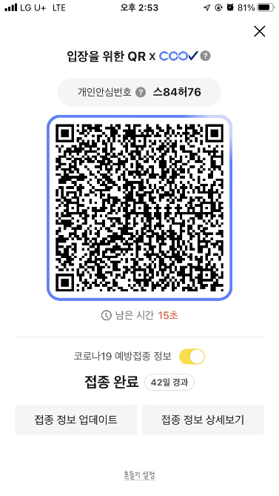
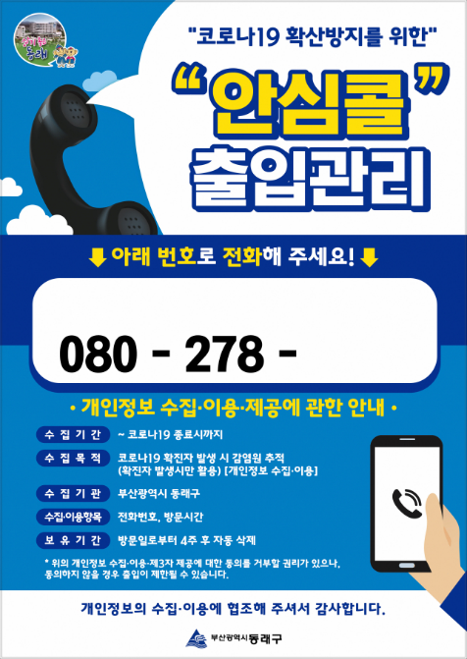
| 시장/기술 동향 분석
① 시장 동향 분석
그림1. QR 체크인 시스템
그림2. 출입관리 안심콜
· 기존 밀접 접촉자 추적관리 시스템 (현재 사용 중단)은 그림1과 같은 QR코드 인증 방식, 그림2와 같은 전화를 활용한
방식으로 전자 출입 명부 작성이 이루어졌음
· 기존 시스템의 확진자 발생 시 동선 추적은 전자출입명부와 확진자의 기억을 토대로 진행하여 부정확한 부분이 존재
· 엘리베이터, 화장실과 같은 QR코드 활용이 어려운 공간적 제약과 사용자가 매번 직접 조작해야 하는 사용에서의
단점 또한 존재

Slide 3
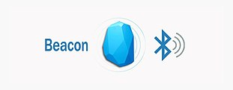
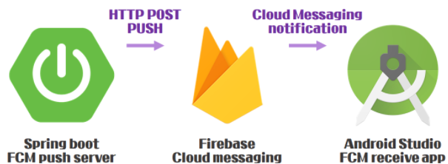
시장/기술 동향 분석
그림3. Bluetooth Beacon 라이브러리
그림4. FCM 사용 과정
· 기존 시스템의 단점을 보완하기 위해 스마트폰을 활용한 기타 조작 없이 데이터를 기록할 방법이 필요함
⇒ 블루투스 4.0 中 저전력 블루투스를 활용, 50m 이내 사용자에게 별도 페어링 없이 정보를 전송하는 Beacon 기술
사용
· 확진자 발생 시 저장된 기록을 토대로 밀접 접촉자를 판단하고 알림을 전송할 기능이 필요함
⇒ 알림 메시지를 전송할 수 있는 FCM(Firebase Cloud Messaging)을 활용
⇒ 교차 메시지 플랫폼인 FCM은 Web, Android 등 플랫폼에 종속되지 않고 메시지를 전송할 수 있으며 토큰을 사용
하므로 Client에서 받은 메시지를 원하는 대로 처리할 수 있음
한이음 ▶ 프로그램 설계서

Slide 4
시장/기술 동향 분석
· 국내/외 기술 현황
① 펜데믹 대처 비콘 기반 전자출입명부
· 비콘의 실내위치 측위 기술을 활용, QR코드를 대체할 수 있는 출입 명부
· 시설 방문 시 Beacon의 신호를 수신해 사용자 ID와 Beacon의 데이터를 서버에 전송하여 전자출입명부 승인
· https://www.dbpia.co.kr/journal/articleDetail?nodeId=NODE10582455&language=ko_KR
② Beacon 기술 적용 유아 위치관리 시스템
· 어린이와 인솔 교사 간의 위치 및 간격을 시스템화, 안전 제공 및 보호와 인솔의 편리함 제공
· https://scienceon.kisti.re.kr/commons/util/originalView.do?cn=JAKO202012764216701&dbt=JAKO&koi=KISTI1.1003%2FJNL.JAKO202012764216701
③ 서울대 산업수학센터 : 서울대 코로나 동선 안심이
· App 설치 시 10분 간격으로 GPS 정보를 스마트폰에 저장
· ‘접촉 위험 확인‘ 기능 활용 시 사용자 동선과 확진자 동선의 중복된 점을 계산
· https://biosci.snu.ac.kr/board/notice?bm=v&bbsidx=21604&page=1
한이음 ▶ 프로그램 설계서

Slide 5
개발 목표 수립
① Android 환경에서 안전하게 작동하는 어플리케이션 개발
· 사용자 개개인에게 UUID를 부여하여 보안성 향상
· Beacon 라이브러리의 스캔 및 센서 기능을 활용, 일정 거리 이내 접촉 시 UUID 교환
② FCM을 활용한 알림 서비스
· 교환한 UUID를 토대로 DB에 정보를 저장해 밀접 접촉 대상자를 파악 후 사용자에게 알림 전송
③ 관리자용 Web 환경 개발
· 사용자 목록, 사용자 간 접촉 기록, 특정 상황에서의 알림 전송을 지원할 관리자용 Web 환경 개발
한이음 ▶ 프로그램 설계서

Slide 6
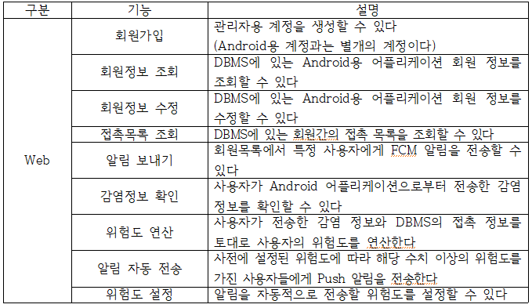
| 요구사항 정의서-Web
한이음 ▶ 프로그램 설계서

Slide 7
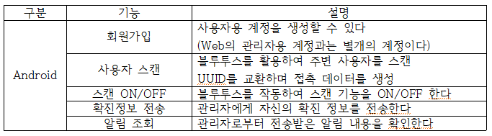
| 요구사항 정의서-Android
한이음 ▶ 프로그램 설계서

Slide 8
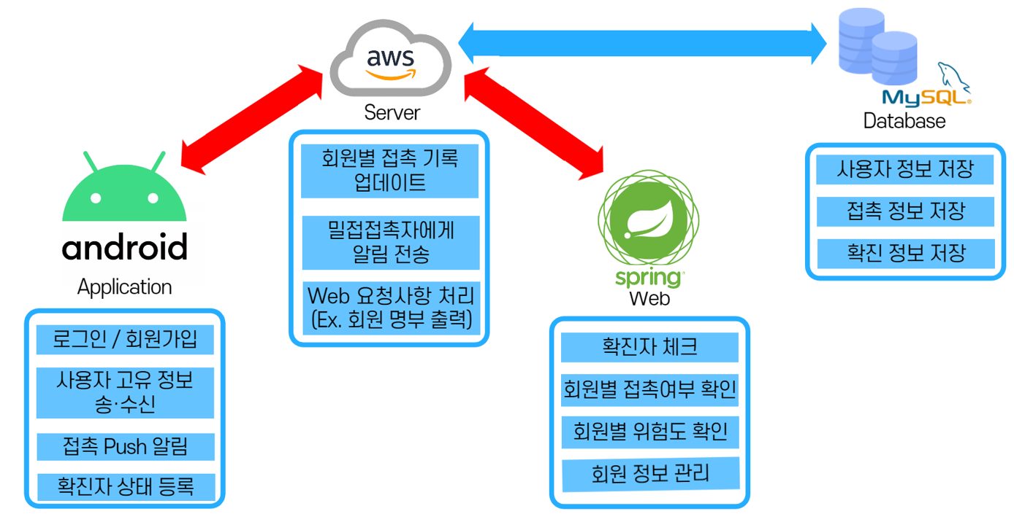
| 서비스 구성도
한이음 ▶ 프로그램 설계서

Slide 9
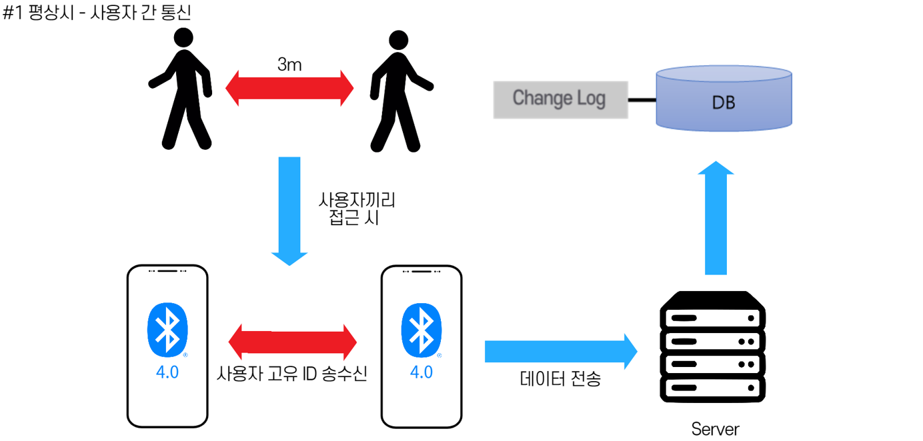
| 서비스 흐름도 #1
· 평상 시 Application의 기능을 활성화 한 후 일상생활을 수행함
· 사용자들끼리 접촉하게 될 때 디바이스는 각자의 UUID를 송수신하여 접촉 시각, 접촉한 대상을 기록
· 기록된 데이터는 사용자가 Application의 Beacon 기능을 종료할 때 Server로 전송된 후 DB에 기록됨
한이음 ▶ 프로그램 설계서

Slide 10
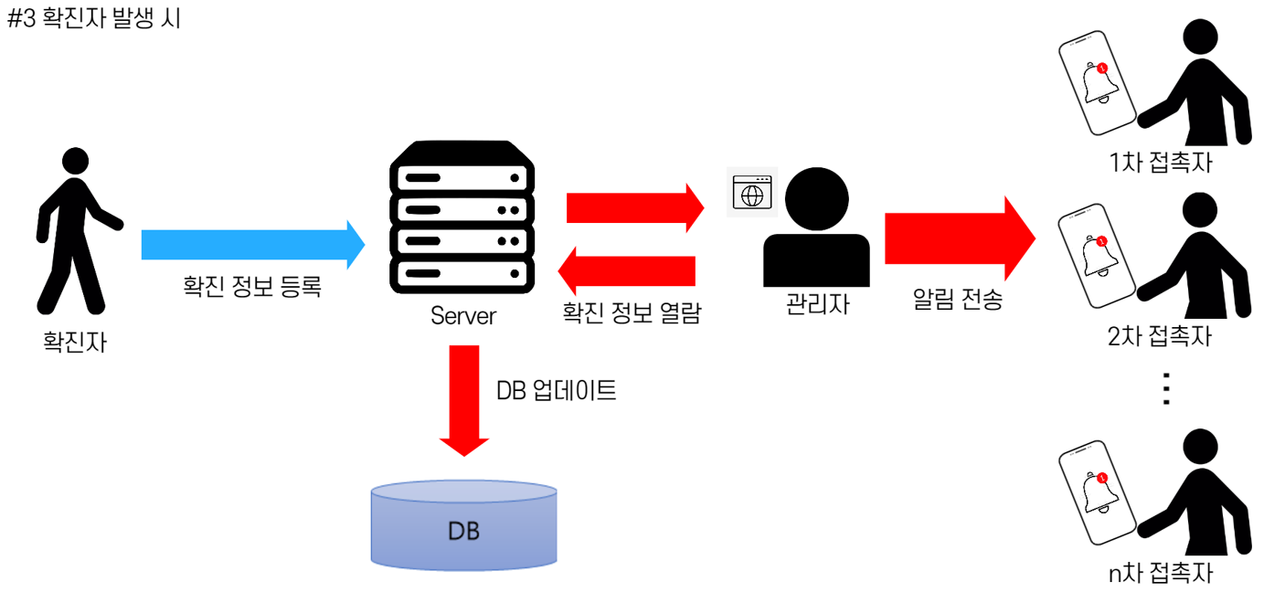
| 서비스 흐름도 #2
· 사용자는 자신의 확진 정보를 Application을 통해 Server로 전송할 수 있음
· 특정 사용자가 자신의 확진 정보(확진 판정일, 추정일, 장소 등)를 전송하면 Server에서 UUID와 날짜를 바탕으로 하여
감염 우려가 있는 접촉자들을 계산하고 그 사용자들에게 Push 알림을 전송
· 관리자는 Web을 통해서 특정 사용자들에게 알림을 추가로 전송하거나 사용자들의 확진정보를 열람할 수 있음
한이음 ▶ 프로그램 설계서

Slide 11
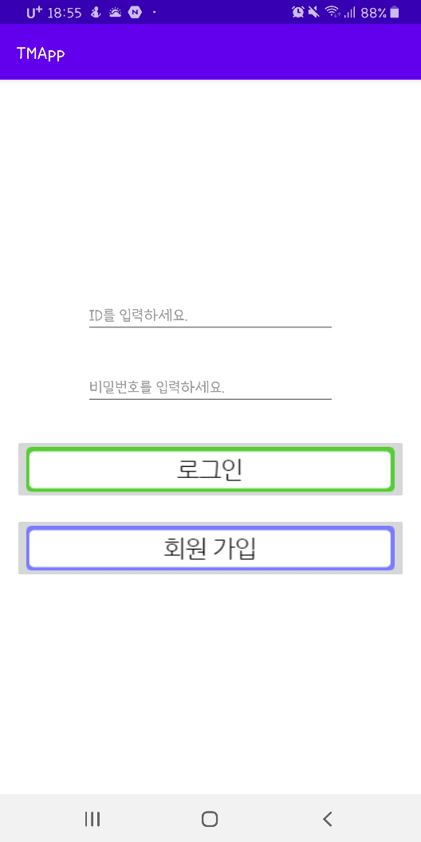
| UI/UX 정의서 - Android
로그인
· Application 최초 실행시의 화면
· 이미 회원가입이 된 경우 ID와 비밀번호를 입력 후 로그인
· 회원가입이 필요한 경우 로그인 버튼 하단의 회원가입 버튼을 통해
회원가입 Activity로 이동
한이음 ▶ 프로그램 설계서

Slide 12
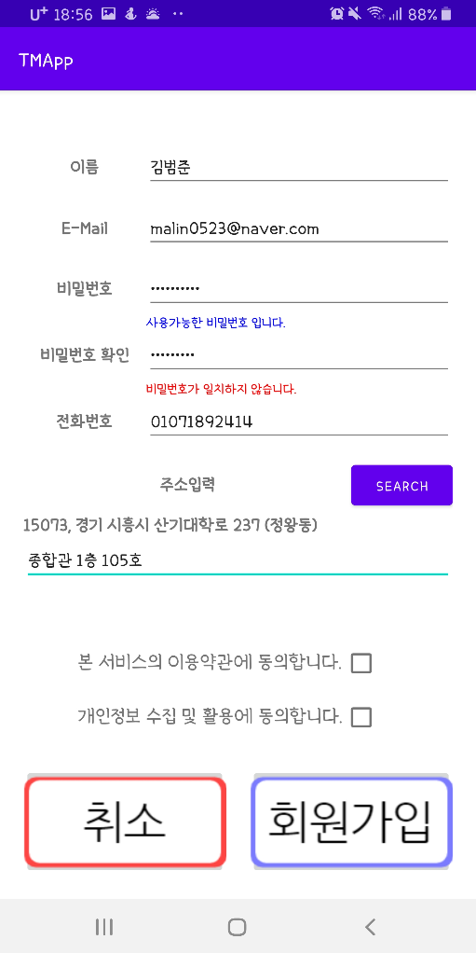
| UI/UX 정의서 - Android
회원가입
· 회원가입 Activity 화면
· 회원가입에 필요한 정보들을 입력한 후 회원가입 진행
· 우측 중앙의 ‘SEARCH’ 버튼을 통해 다음 주소 검색 API로 이동,
주소를 검색하여 입력할 수 있도록 함
(Web 이동은 별도의 Activity가 담당)
한이음 ▶ 프로그램 설계서

Slide 13
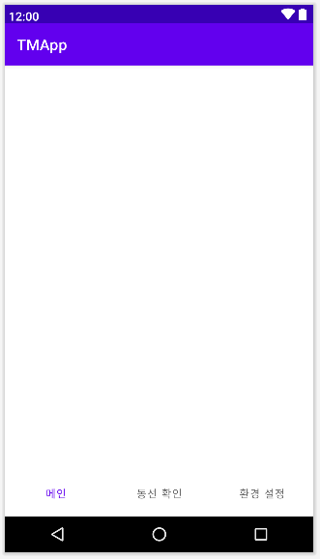
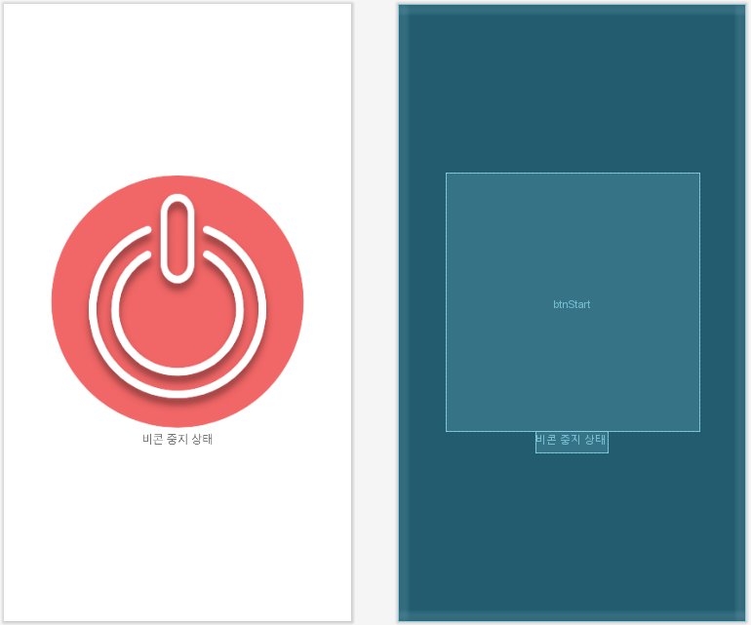
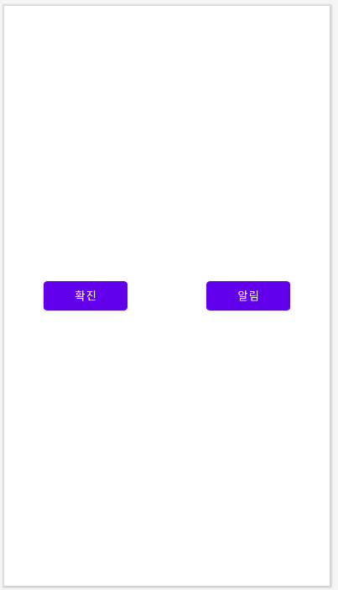
| UI/UX 정의서 - Android
메인 화면
· 로그인 후 MainActivity는 fragment를 활용
· 메인 화면 하단의 메뉴를 통해 기능 on/off, 확진정보 전송 기능으로
이동할 수 있음
한이음 ▶ 프로그램 설계서

Slide 14
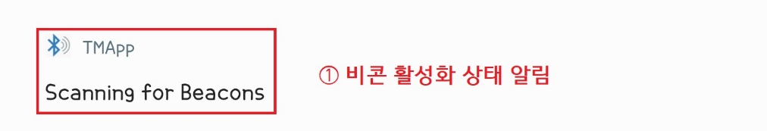
| UI/UX 정의서 - Android
확진정보 전송 / 알림 확인 Fragment
· 중앙의 버튼을 통해 기능을 켜고 끌 수 있음
· 버튼 클릭 시 버튼의 색상과 하단의 텍스트가 변경됨
· 기능을 켜고 있는 도중에는 상태 표시줄에 알림으로 기능이 작동중임을
안내하는 알림이 표시됨
한이음 ▶ 프로그램 설계서

Slide 15
| UI/UX 정의서 - Android
기능 ON/OFF Fragment
· 좌측 ‘확진’ 버튼을 통해 Server로 확진 정보를 전송할 수 있는
Activity로 이동
· 우측 ‘알림‘ 버튼을 통해 사용자가 수신한 알림 목록을 조회할 수 있는
Activity로 이동
한이음 ▶ 프로그램 설계서

Slide 16
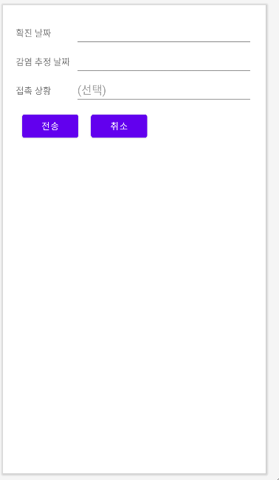
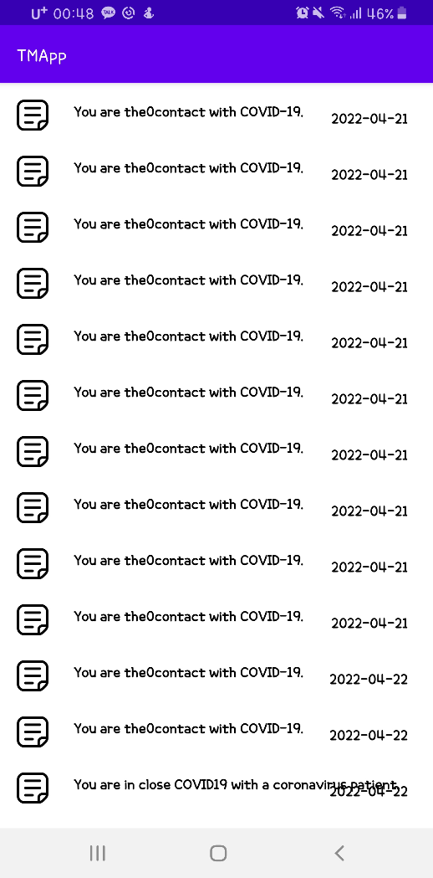
| UI/UX 정의서 - Android
확진정보 전송 Activity
알림 확인 및 수신 Activity
한이음 ▶ 프로그램 설계서

Slide 17
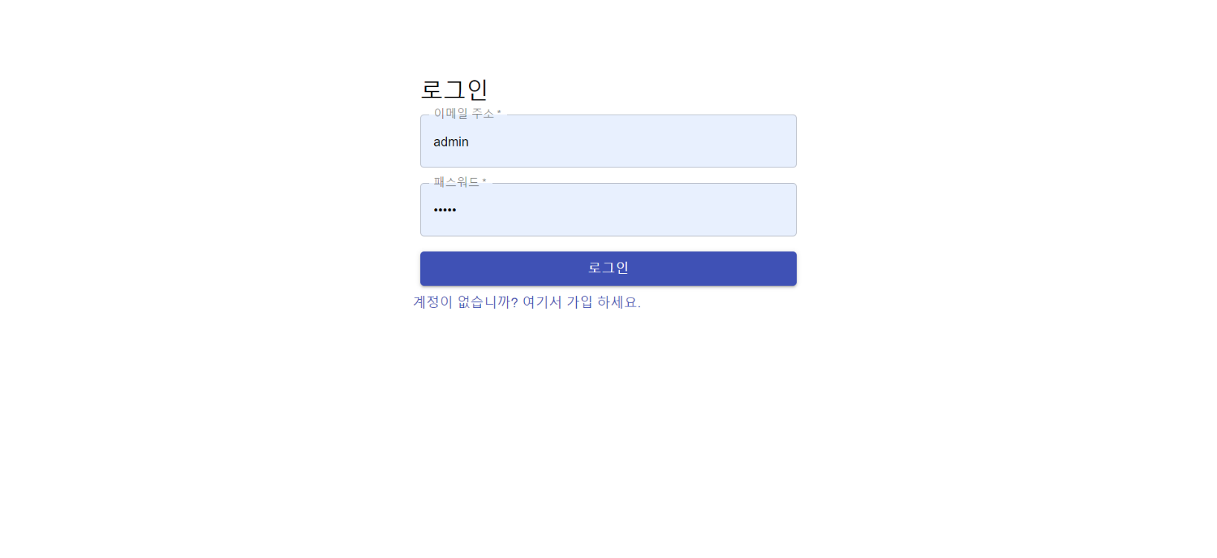
| UI/UX 정의서 - Web
로그인
· Web 실행 시의 최초 실행 화면
· E-Mail 주소와 Password를 이용하여 로그인하며 ‘로그인’ 버튼 하단의 하이퍼링크를 통해
회원가입으로 이동 가능
한이음 ▶ 프로그램 설계서

Slide 18
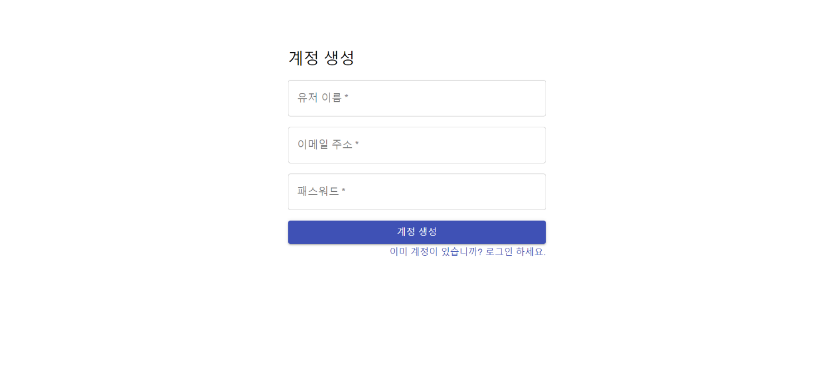
| UI/UX 정의서 - Web
회원가입
· 회원가입 화면
· 사용자 이름과 E-Mail 주소, Password를 기입하여 회원가입 진행
· 본 과정에서 생성되는 계정은 Android 어플리케이션에서 사용하는 회원 계정과는 별도의 계정임
한이음 ▶ 프로그램 설계서

Slide 19
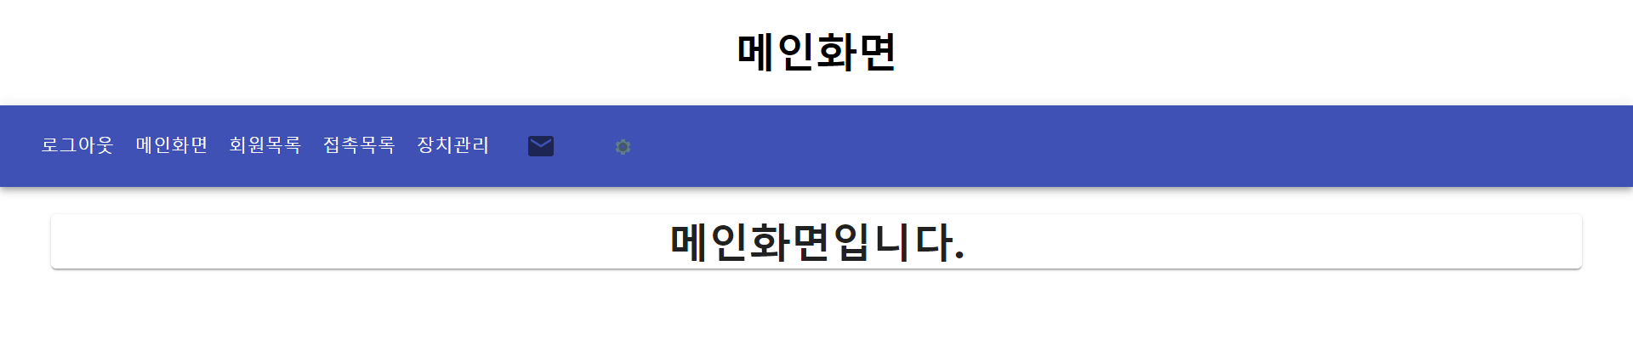
| UI/UX 정의서 - Web
메인화면
· 로그인 성공 시 나타나는 메인화면
· 상단의 메뉴를 통해 로그아웃, 메인화면, 회원목록, 접촉목록, 알림 현황 등을 확인할 수 있음
한이음 ▶ 프로그램 설계서

Slide 20
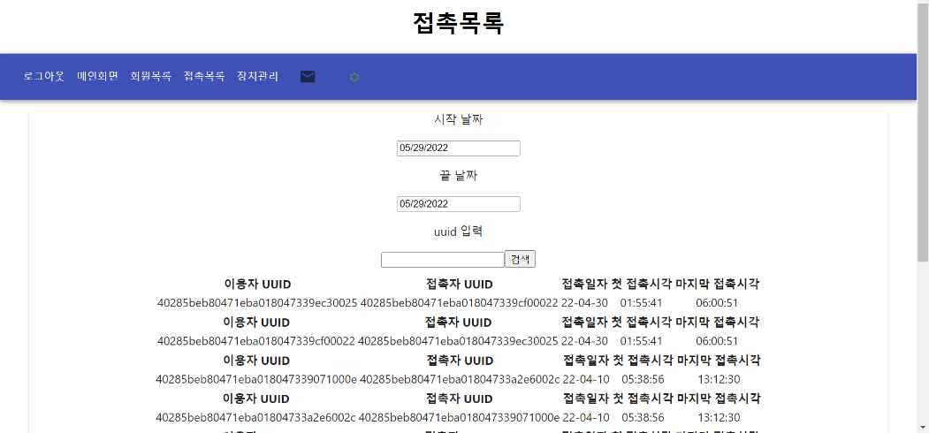
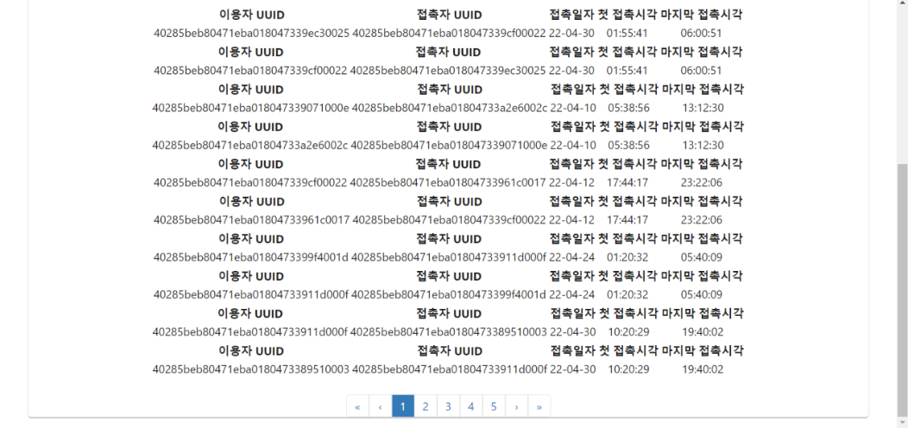
| UI/UX 정의서 - Web
접촉목록 조회
· 회원간의 접촉을 확인할 수 있음
· 이용자들의 이름이 나타나는 것이 아닌 UUID로 표기됨
· 접촉 시작 날짜, 종료 날짜, UUID를 활용해 검색 가능
한이음 ▶ 프로그램 설계서

Slide 21
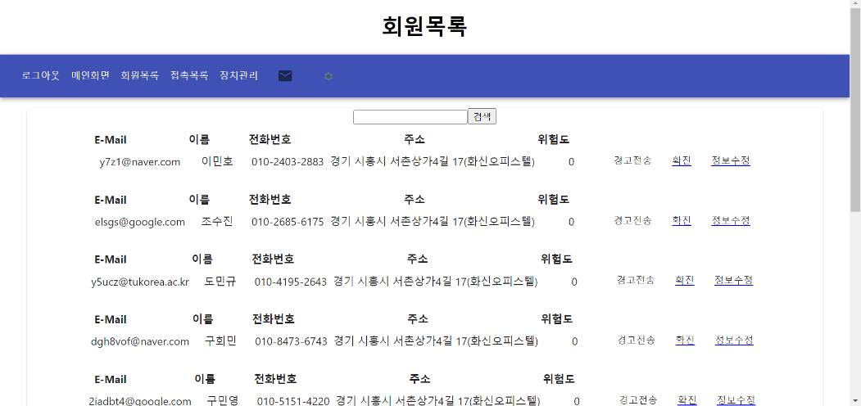
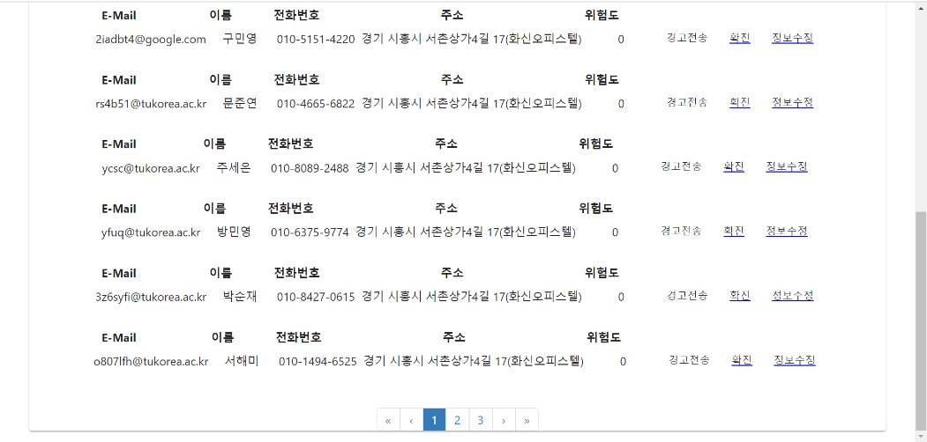
| UI/UX 정의서 - Web
회원목록 조회
· Android 어플리케이션에서 회원가입한 회원들의 목록을 조회할 수 있음
· 회원의 고유한 UUID가 표기되지 않음
· 회원의 이름을 사용하여 회원을 검색할 수 있음
한이음 ▶ 프로그램 설계서

Slide 22
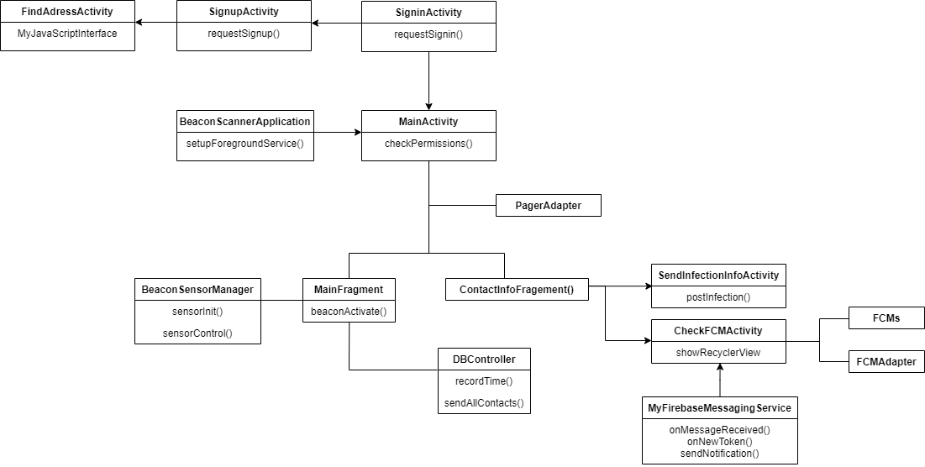
| 메뉴 구성도 – Android
한이음 ▶ 프로그램 설계서

Slide 23
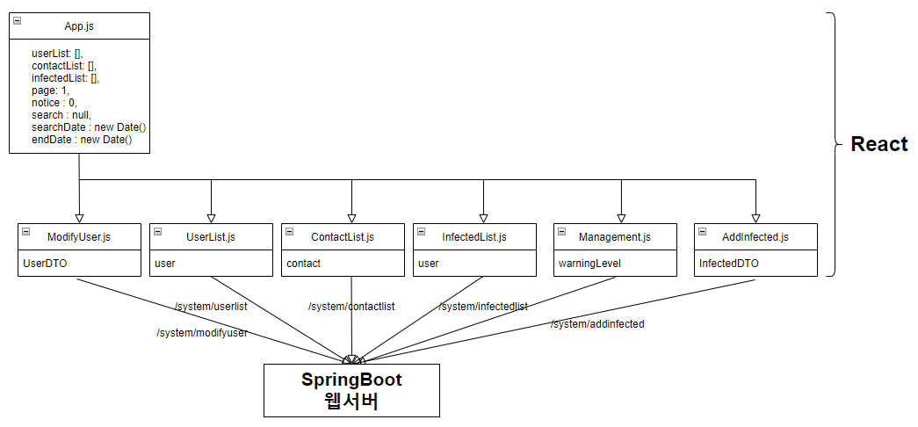
| 메뉴 구성도 – Web
한이음 ▶ 프로그램 설계서

Slide 24
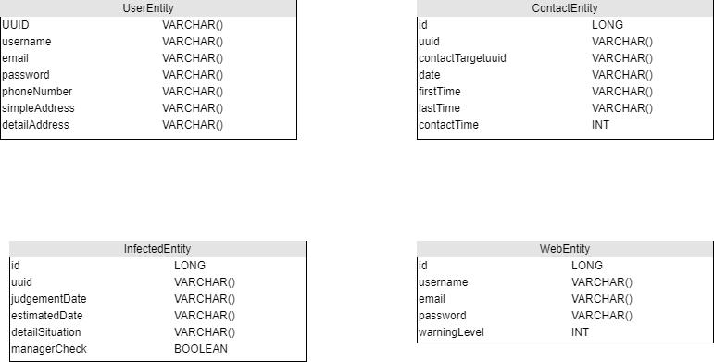
| 엔티티관계도 - ERD
한이음 ▶ 프로그램 설계서

Slide 25
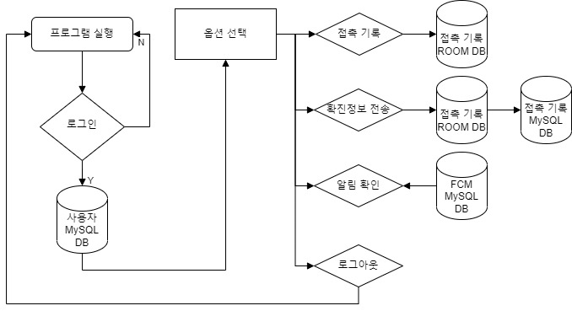
| 기능 처리도(기능 흐름도)
① Android
한이음 ▶ 프로그램 설계서

Slide 26
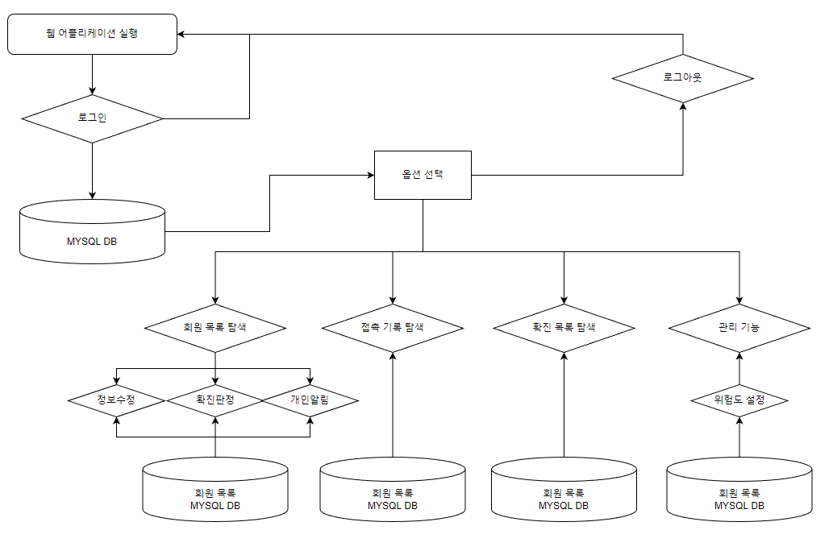
| 기능 처리도(기능 흐름도)
② Web
한이음 ▶ 프로그램 설계서

Slide 27
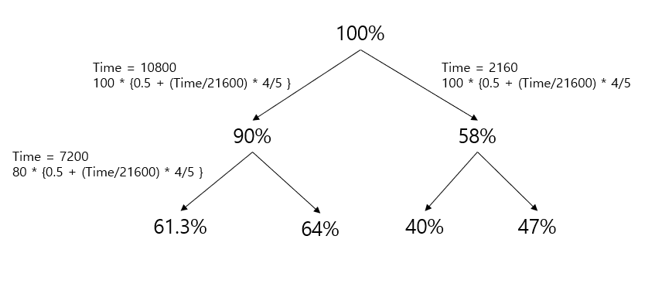
| 알고리즘 명세서 - 1
· 새로운 확진자가 추가될 시 그 확진자의 위험도를 100%로 정의
· 확진자와 1차 접촉(직접 접촉)한 사용자는 위험도 100%로 부터 접촉시간에 기인한 계산식에 따라 위험도를 도출
· 이후 2차 접촉자의 위험도를 1차 접촉자의 위험도로부터 동일한 계산식으로 도출, 3차 접촉자의 위험도를 2차 접촉자
로부터 도출하는 방식으로 최종 접촉자까지의 위험도를 도출
· 최종적으로 최초 확진자로부터 접촉 관계가 멀 수록 낮은 위험도를 지니게 됨
한이음 ▶ 프로그램 설계서

Slide 28
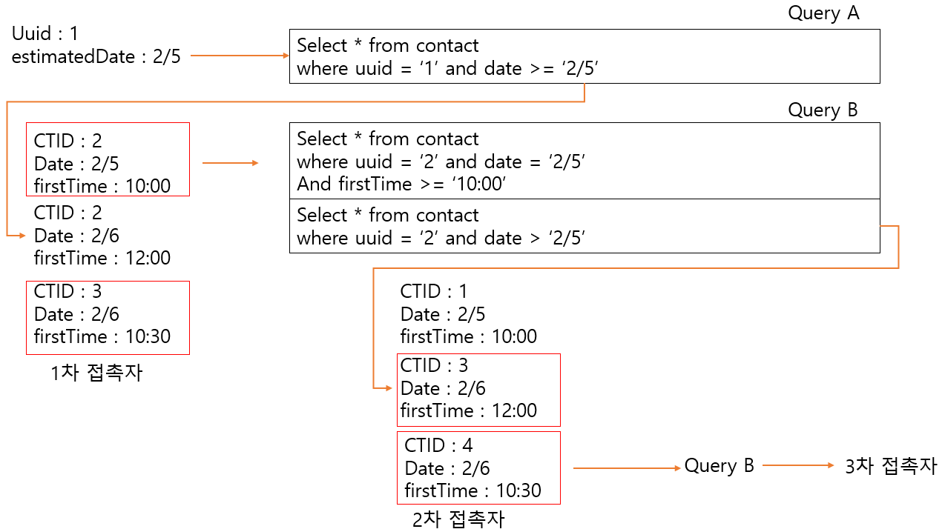
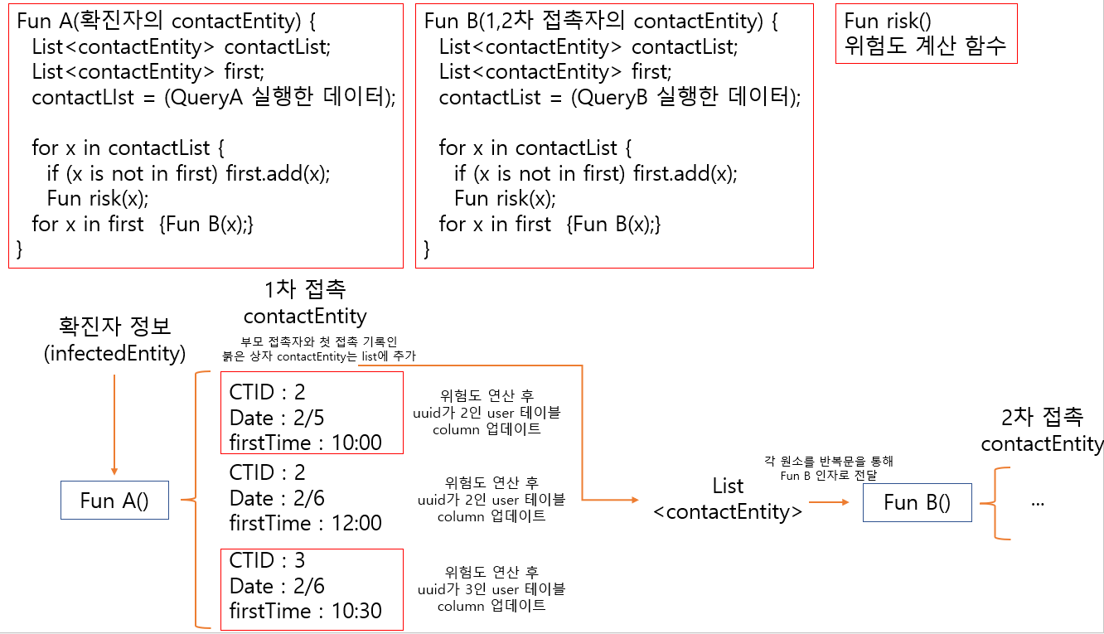
| 알고리즘 명세서 - 2
한이음 ▶ 프로그램 설계서

Slide 29
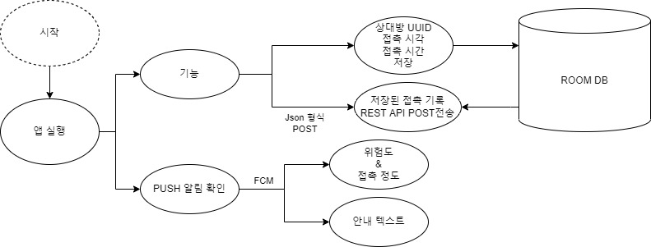
| 데이터 수집처리 정의서
① Android
한이음 ▶ 프로그램 설계서

Slide 30
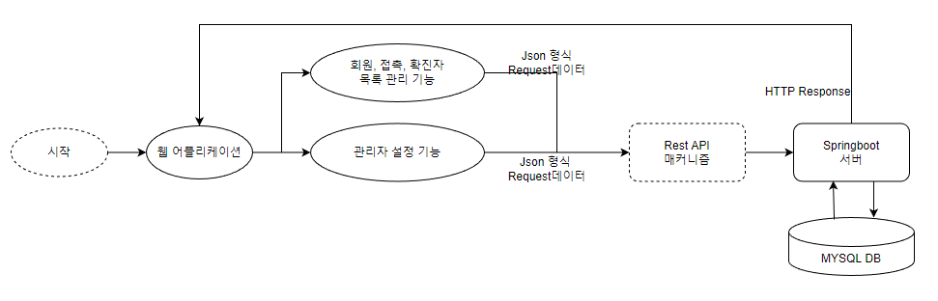
| 데이터 수집처리 정의서
② Web
한이음 ▶ 프로그램 설계서

Slide 31
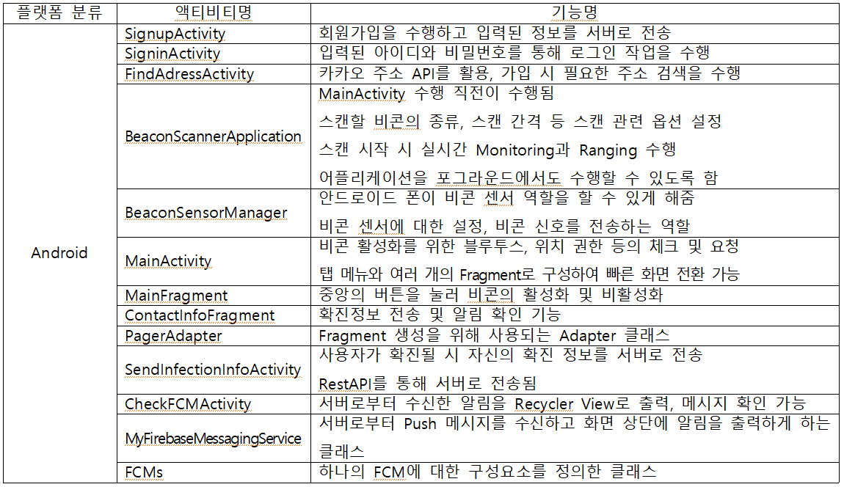
| 프로그램 – Android
한이음 ▶ 프로그램 설계서

Slide 32
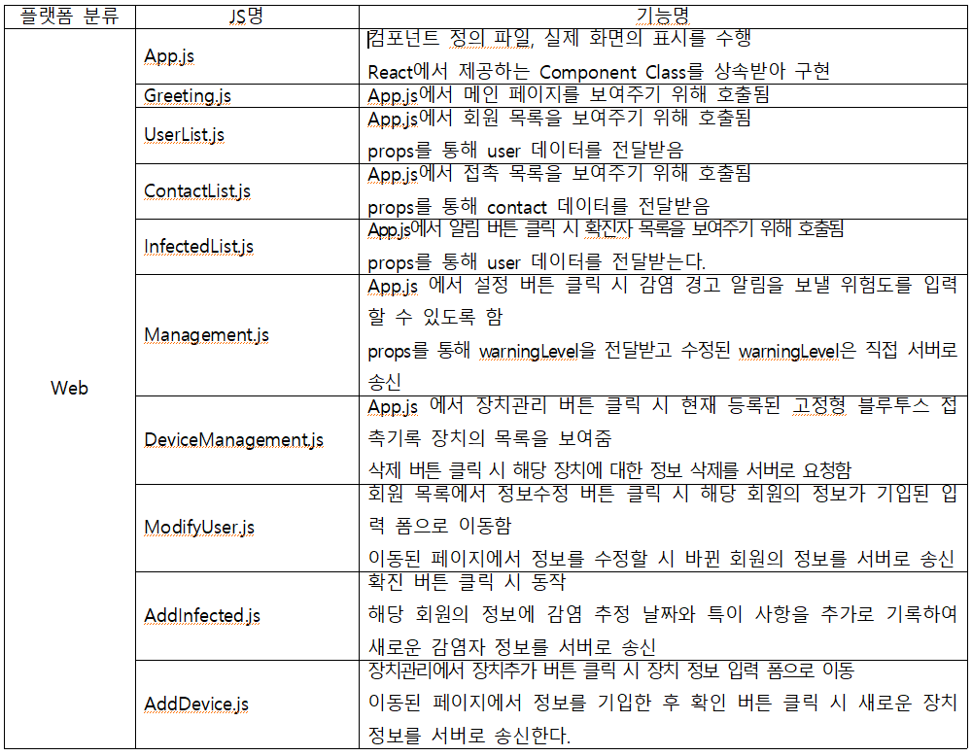
| 프로그램 – Web
한이음 ▶ 프로그램 설계서

Slide 33
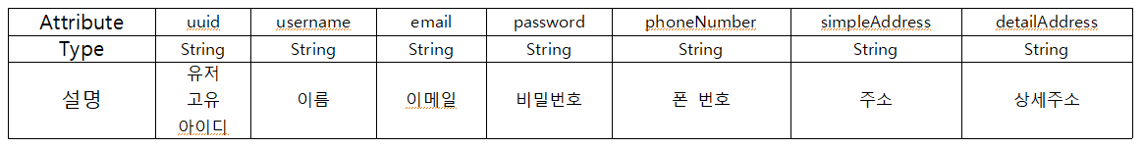
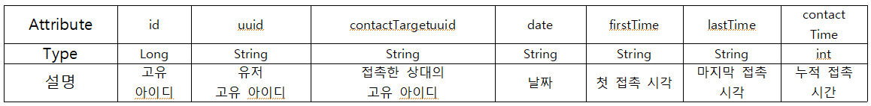
| 테이블 정의서
① UserEntity
② ContactEntity
③ InfectedEntity
④ WebEntity
한이음 ▶ 프로그램 설계서

Slide 34
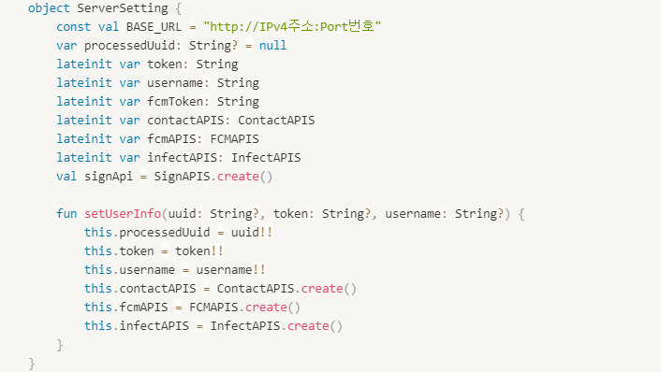
| 핵심소스코드 - Android
① 서버와 통신
· 서버와 통신을 위해 통신정보를 설정하는 코드
· 로그인 시 서버에서 받은 정보를 이용해 추가 설정이 필요한 부분이 존재하여 setUserInfo 메소드를 사용
· JWT 방식을 사용해 사용자 인증을 하기 때문에 로그인 요청 시 받은 token값을 요청 interfac의 header에 부여
한이음 ▶ 프로그램 설계서

Slide 35
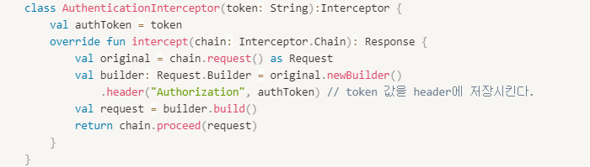
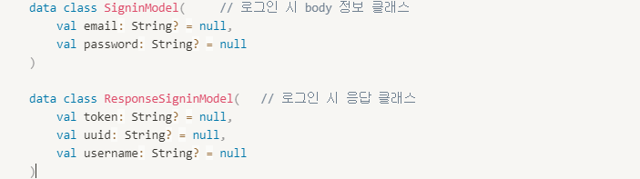
| 핵심소스코드 - Android
① 서버와 통신
· 서버와의 통신은 주로 REST API를 사용 -> 통신 간의 데이터 모델이 필요하므로 다음과 같이 data class를 정의
한이음 ▶ 프로그램 설계서

Slide 36
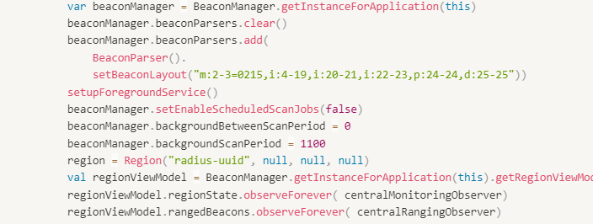
| 핵심소스코드 - Android
② Beacon Scanner
· Scanner의 초기화를 위해 스캔할 비콘의 종류를 ibeacon으로 설정한 후 포그라운드 서비스로 스캔을 시작함
· 스캔 시간, 스캔 시간 간격을 설정한 후 Monitoring과 Ranging을 계속 수행
한이음 ▶ 프로그램 설계서

Slide 37
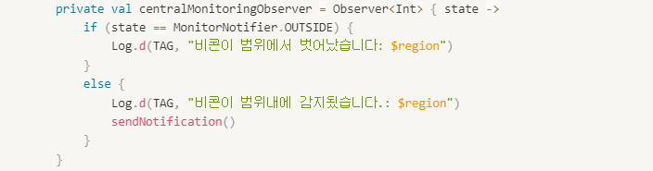
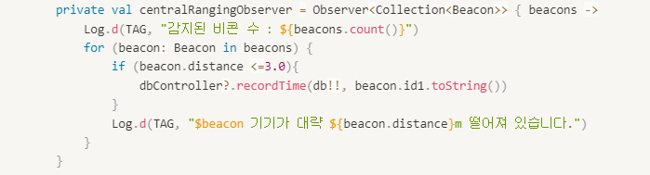
| 핵심소스코드 - Android
② Beacon Scanner
· 영역 범위 내에 들어와있는지 판단 후 로그로 출력 (Monitoring)
· 감지된 기기 수, 기기의 UUID, 기기와의 거리를 로그로 출력 후 RoomDB에 기록 (Ranging)
한이음 ▶ 프로그램 설계서

Slide 38
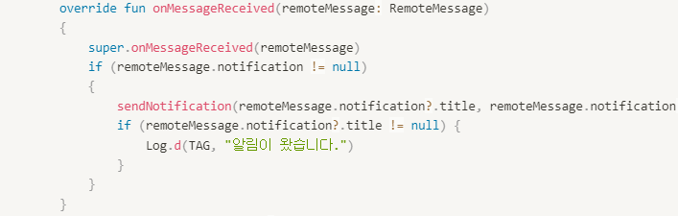
| 핵심소스코드 - Android
③ FCM 알림
· FCM을 수신하고 sendNotification 함수를 호출
한이음 ▶ 프로그램 설계서

Slide 39
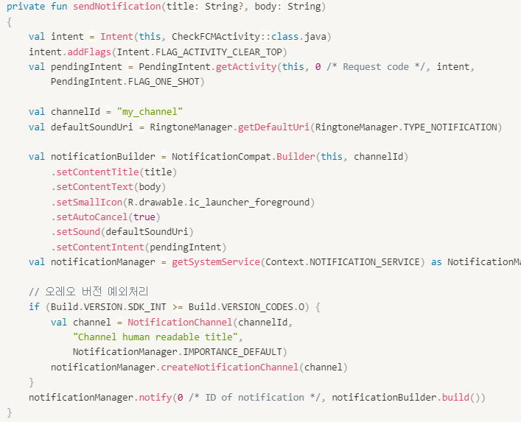
| 핵심소스코드 - Android
③ FCM 알림
FCM의 title과 body를 활용, 알림 설정 후 사용자의 Device에 알림을 전송
한이음 ▶ 프로그램 설계서

Slide 40
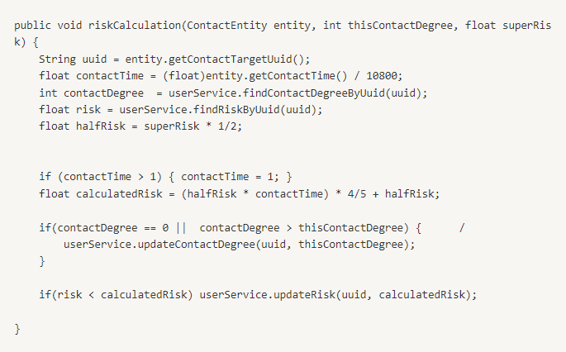
| 핵심소스코드 - Web
① 위험도 연산
· 각 접촉에 대해 0초 ~ 10800초까지 접촉 시간을 기준으로 부모 객체의 위험도의 50 ~ 90%에 해당하는 위험도를 부여
· 확진자 위험도는 100%로 시작하여 1차 접촉자는 50~90%, 1차 접촉자가 50%라고 가정했을 때 2차 접촉자는 25~45%
· 자신의 접촉 차수를 확인하기 위해 연산 도중 더 낮은 접촉 차수의 기록일 경우 낮은 접촉으로 정보를 변경
한이음 ▶ 프로그램 설계서

Slide 41
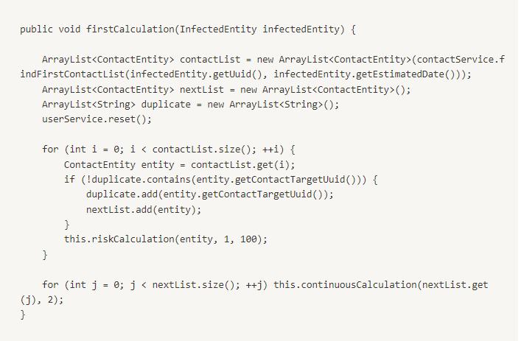
| 핵심소스코드 - Web
② 1차 접촉자 판별
· 날짜별 확진자 접촉 기록을 불러와 직접 접촉한 1차 접촉자들을 판별
· 중복된 기록의 경우 가장 빠른 날짜를 기준으로 판별하지만 위험도 연산은 각각 다를 수 있기에 모든 접촉에 대해 연산
· 위험도 연산이 끝난 후 1차 접촉자들을 n차 접촉 판별을 위해 continuosCaculation 함수로 전달
한이음 ▶ 프로그램 설계서

Slide 42
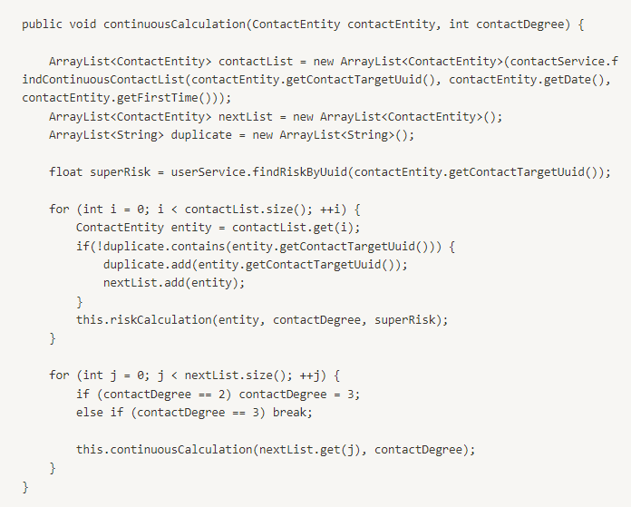
| 핵심소스코드 - Web
③ n차 접촉자 판별
· 날짜별 1차 접촉자 접촉 기록을 불러와 직접 접촉한 n차 접촉자들을 판별
· 중복된 기록의 경우 가장 빠른 날짜를 기준으로 판별하지만 위험도 연산은 각각 다를 수 있기에 모든 접촉에 대해 연산
· n+1차 접촉자의 경우 함수를 재귀시켜 판별, 현재는 3차까지 판별이 끝난 후 연산이 종료됨
한이음 ▶ 프로그램 설계서

Slide 43

| 참조
① 업무 분담
한이음 ▶ 프로그램 설계서

Slide 44
| 참조
② 프로젝트 Git 활용 현황
· Git 연동 프로젝트를 활용, 팀원들 간 효율적인 분산 개발 진행
· Github 그룹 Repository에 프로젝트 관리
· 주소 : https://github.com/KPU-Veritas/Tracking-Management-System.git
③ 참고 문헌 및 서적
· 김다정 ,『React.js, 스프링 부트, AWS로 배우는 웹 개발 101』, 에이콘출판 (2021)
· 이고잉, 『생활코딩! React 리액트 프로그래밍』, 위키북스 러닝스쿨 (2021)
· 강석준, 임석진, 『팬데믹 대처를 위한 비콘 기반 전자출입명부 설계와 구현』, 융복합지식학회논문지 제9권 제2호,
2021.06, 83 - 91 (9 pages)
한이음 ▶ 프로그램 설계서

Slide 45
시장/기술 동향 분석
· 국내/외 기술 현황
① 펜데믹 대처 비콘 기반 전자출입명부
· 비콘의 실내위치 측위 기술을 활용, QR코드를 대체할 수 있는 출입 명부
· 시설 방문 시 Beacon의 신호를 수신해 사용자 ID와 Beacon의 데이터를 서버에 전송하여 전자출입명부 승인
· https://www.dbpia.co.kr/journal/articleDetail?nodeId=NODE10582455&language=ko_KR
② Beacon 기술 적용 유아 위치관리 시스템
· 어린이와 인솔 교사 간의 위치 및 간격을 시스템화, 안전 제공 및 보호와 인솔의 편리함 제공
· https://scienceon.kisti.re.kr/commons/util/originalView.do?cn=JAKO202012764216701&dbt=JAKO&koi=KISTI1.1003%2FJNL.JAKO202012764216701
③ 서울대 산업수학센터 : 서울대 코로나 동선 안심이
· App 설치 시 10분 간격으로 GPS 정보를 스마트폰에 저장
· ‘접촉 위험 확인‘ 기능 활용 시 사용자 동선과 확진자 동선의 중복된 점을 계산
· https://biosci.snu.ac.kr/board/notice?bm=v&bbsidx=21604&page=1
한이음 ▶ 프로그램 설계서

Slide 46
내가 기획한 ICT가
세상을 바꾼다면?
Thank you

